Slide 1


Slide 2







SỬ DỤNG THUỐC AN TOÀN, HỢP LÝ TRONG ĐIỀU TRỊ TĂNG HUYẾT ÁP
ThS. Bs. Hồ Mỹ Dung
Email: hmdunghmu@gmail.com
Ninh Bình, 08/09/2022
Financed by European Union
H2020 Project 825026
SC1-BHC-16-2018
DG Research and Innovation
European Commission
Notes:
Q:
Ari: Intervention on family?
Jeanet: (i) Peer-group support (ii) satisfaction: on-going M&E ➔ qualitative may be
Jaap: Village health workers ==> document what community health workers do and ISHCs volunteer does
Link of ISHCs and CHS: HMIS system in CHS?

Slide 3
Nội dung
Tổng quan
Tóm tắt các thuốc điều trị THA
Tiếp cận điều trị THA
Điều trị THA trên các đối tượng đặc biệt
Thực hành

Slide 4
Tổng quan:
Nhắc lại chẩn đoán THA và mục tiêu điều trị

Slide 5
Dịch tễ bệnh THA
Điều tra quốc gia yếu tố nguy cơ bệnh không lây nhiễm (STEPS) ở VN 2015: 3080 người 18-69 tuổi
Tỷ lệ hiện mắc THA: 18,9% (nam 23,1%; nữ 14,9%) ➔ Cứ 5 người trưởng thành có 1 người THA
43,1% từng được phát hiện bệnh (56,9% chưa được phát hiện)
13,6% được quản lý tại cơ sở y tế
Nguồn: CDC Việt Nam

Slide 6
Chẩn đoán THA
 | HA tâm thu |  | HA tâm trương
1. HA phòng khám | ≥ 140 mmHg |  | ≥ 90 mmHg
2. Máy đo HA tự động 24h | ≥ 130 mmHg | Và/ hoặc | ≥ 80 mmHg
3. Tự đo tại nhà nhiều lần | ≥ 135 mmHg |  | ≥ 85 mmHg
Phân độ | HA tâm thu |  | HA tâm trương
HA tối ưu | < 120 | Và | < 80
HA bình thường | 120-129 | Và/ hoặc | 80-84
HA bình thường cao | 130-139 | Và/ hoặc | 85-89
THA độ 1 | 140-159 | Và/ hoặc | 90-99
THA độ 2 | 160-179 | Và/ hoặc | 100-109
THA độ 3 | ≥ 180 | Và/ hoặc | ≥ 110
Notes:
Hội Tim mạch Việt Nam 2021, NICE 2019, WHO 2021, ESC 2021, ISH 2020, JNC 8, ACC/AHA
Chẩn đoán THA khi HAPK ≥140/90 mmHg và theo hai độ I, II
Tiền THA = Bình thường cao khi HATT 130-139 mmHg, HATTr 85-89 mmHg

Slide 7
Mục tiêu điều trị THA
Hướng dẫn | Mục tiêu
QĐ 3192-BYT 2010 | < 140/90 mmHg, nếu có NCTM cao: < 130/80 mmHg
QĐ 5904-BYT 2019 | - HATT từ 120 đến < 130 mmHg (< 65 tuổi) và từ 130 đến < 140 mmHg (≥ 65 tuổi), có thể thấp hơn nếu dung nạp được. - HATTr từ 70 đến < 80 mmHg.
Hội TM VN, WHO 2021 | < 140/90 mmHg, bệnh thận mạn hoặc nguy cơ cao đích < 130 mmHg
Notes:
Điều trị đều, đúng, đủ, dài
Đạt “huyết áp mục tiêu” và giảm tối đa “nguy cơ tim mạch”
Không nên hạ huyết áp quá nhanh để tránh biến chứng thiếu máu ở các cơ quan đích, trừ tình huống cấp cứu

Slide 8
Thảo luận
Những yếu tố nào là yếu tố nguy cơ tim mạch?
Các biện pháp thay đổi lối sống cho bệnh nhân THA là gì?

Slide 9
Khi nào bắt đầu dùng thuốc điều trị THA?
QĐ 5904 Bộ Y tế 2019:
HA ≥ 140/90 mmHg ở người < 80 tuổi hoặc ≥ 160/90 mmHg ở người ≥ 80 tuổi;
HA từ 130-139/85-89 mmHg: cần thay đổi lối sống, cân nhắc phối hợp với điều trị thuốc khi nguy cơ tim mạch rất cao

Slide 10
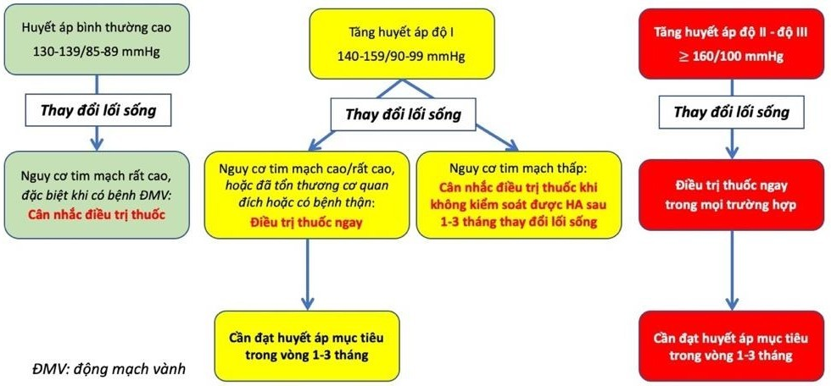
Khi nào bắt đầu dùng thuốc điều trị THA?
QĐ 5904-BYT 2019

Slide 11
Thảo luận
Tại sao cần điều trị thuốc ngay đối với bệnh nhân có bệnh tim mạch ở bất cứ mức độ THA nào?

Slide 12
Tóm tắt các thuốc điều trị THA

Slide 13
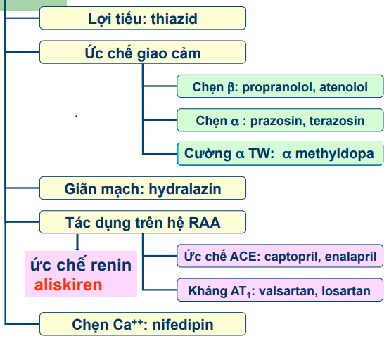
Tóm tắt các thuốc điều trị THA

Slide 14
Tóm tắt các thuốc điều trị THA
4 nhóm thuốc điều trị THA hàng đầu:
Lợi tiểu: thiazid (hydroclorothiazid, indapamide, chlorthadion), spironolacton
Ức chế enzyme chuyển: captopril, enalapril, lisinopril
Ức chế thụ thể AT1: losartan, valsartan, irbesartan
Chẹn kênh calci: amlodipin, felodipin, nifedipin

Slide 15
Tóm tắt các thuốc điều trị THA
Lợi tiểu (thiazid):
Thuốc hàng đầu gồm lợi tiểu thiazid (như hydrochlorothiazid) hoặc giống thiazid (như indapamid, chlorthalidon).
Cơ chế TD: Ức chế đồng vận chuyển Na+/Cl- ở ống lượn xa.
Chỉ định: THA, suy tim, phù.
Chống chỉ định: Suy thận nặng, hội chứng gan - não, hạ kali máu, gút.
TDKMM: Rối loạn điện giải (Giảm Na⁺, K⁺, Mg²⁺ và tăng Ca²⁺ máu), tăng acid uric máu, rối loạn chuyển hóa.

Slide 16
Tóm tắt các thuốc điều trị THA
Lợi tiểu (thiazid): QĐ 5904-BYT
 | Liều khởi đầu | Liều tối ưu duy trì | Lưu ý
Hypdrochlothiazide (HCTZ) | 12,5mg | 12,5 – 25mg | TDKMM: Tiểu nhiều, rối loạn điện giải. Là thuốc nên được chọn đầu tiên, nhất là ở người thừa cân, béo phì.
Chlorthalidone | 12,5mg | 25mg
Indapamide SR | 1,5mg | 1,5mg

Slide 17
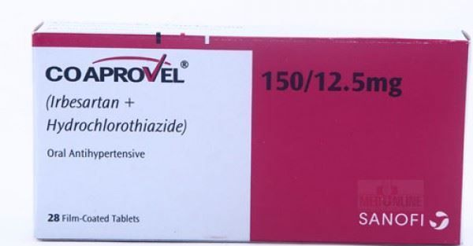
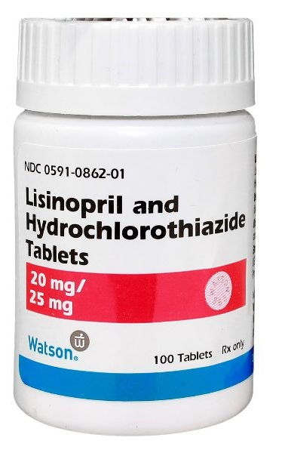

Tại sao thiazid thường được phối hợp với UCMC/ UCTT?
Notes:
Phối hợp với thuốc ức chế men chuyển (ACEIs) và thuốc chẹn thụ thể angiotensin (ARBs) tạo ra 2 tác dụng:
Hạn chế tác dụng gây tăng kali máu của các thuốc ACEIs và ARBs.
Hạn chế tác dụng gây hoạt hóa hệ RAA của lợi tiểu thiazid.

Slide 18
Tóm tắt các thuốc điều trị THA
Ức chế enzym chuyển angiotensin (ACEI):
Cơ chế TD: Ức chế enzym chuyển do vậy làm giảm tạo angiotensin II
Chỉ định: THA; Suy tim; Sau nhồi máu cơ tim; Dự phòng bệnh thận ĐTĐ
Chống chỉ định: Có thai, hẹp động mạch thận, phối hợp với aliskiren.
TDKMM: Ho khan, tăng kali máu, suy thận, RLTH...

Slide 19
Tóm tắt các thuốc điều trị THA
Ức chế enzym chuyển angiotensin (ACEI):
 | Liều khởi đầu | Liều tối ưu duy trì | Lưu ý
Enalapril | 5mg | 5 – 40mg | Kiểm tra creatinin và K⁺ máu trước khi sử dụng. Là thuốc hàng đầu cho THA/ĐTĐ, có tiền sử TBMMN. CCĐ: Có thai; Tiền sử phù mạch với ACE khác TDKMM: Ho (1-2%); Đau đầu (2-5%); Tăng creatinine máu; Tăng kali máu; Yếu cơ; Phù mạch
Captopril | 25mg | 25-100mg
Perindopril | 5mg | 5 – 10mg
Ramipril | 2,5mg | 2,5 – 20mg

Slide 20
Tóm tắt các thuốc điều trị THA
Ức chế thụ thể angiotensin II (ARB):
Cơ chế TD: Ức chế thụ thể AT1 của angiotensin II
Chỉ định: THA; Suy tim; Bệnh lý mạch vành
Chống chỉ định: Phụ nữ có thai, suy gan nặng, phối hợp aliskiren.
TDKMM: Tương tự như ACEI, do không ức chế enzym chuyển nên hạn chế TDKMM liên quan ứ đọng bradykinin (ho khan, phù mạch).

Slide 21
Tóm tắt các thuốc điều trị THA
Ức chế thụ thể angiotensin II (ARB):
 | Liều khởi đầu | Liều tối ưu duy trì | Lưu ý
Losartan | 25mg | 100mg | Ít gây ho hơn so với nhóm ức chế men chuyển (ACE) nên được dùng thay nhóm này khi BN ho nhiều. Chống chỉ định: có thai
Telmisartan | 40mg | 80mg

Slide 22
Tóm tắt các thuốc điều trị THA
Chẹn kênh calci (CCB):
Bao gồm Dihydropyridin (DHP) và Non - Dihydropyridin.
Cơ chế TD: Chẹn kênh calci typ L trên tế bào cơ trơn thành mạch và cơ tim.
Chỉ định: THA; CĐTN ổn định hoặc Prinzmetal; Loạn nhịp nhanh (Non - DHP)
Chống chỉ định: Tụt HA, suy tim nặng, suy tim sau NMCT.
TDKMM: Với DHP: Mạch nhanh, suy tim, loạn nhịp, tụt HA, phù ngoại vi, RLTH

Slide 23

Tóm tắt các thuốc điều trị THA
Chẹn kênh calci (CCB):
 | Liều khởi đầu | Liều tối ưu duy trì | Lưu ý
Amlodipin | 5mg | 5 – 10mg | Một số tác dụng phụ: Phù nề mắt cá chân Đỏ mặt Đánh trống ngực Nhịp nhanh
Nifedipin Retard | 10mg | 10 – 80mg

Slide 24
Tóm tắt các thuốc điều trị THA
Một số thuốc điều trị THA khác:
Thuốc chẹn beta giao cảm: Atenolol, carvedilol, labetalol, metoprolol, propranolol.
Thuốc chẹn alpha giao cảm: Prazosin,
Thuốc ức chế giao cảm trung ương: Alphamethyldopa, clonidin.
Thuốc giãn mạch: Hydralazin, minoxidin.
Thuốc lợi lợi tiểu lưu kali: Spironolacton

Slide 25
Tóm tắt các thuốc điều trị THA
Chẹn beta giao cảm
 | Liều khởi đầu | Liều tối ưu duy trì | Lưu ý
Atenolol | 25mg | 25 – 100mg | Chống chỉ định: Hen cấp tính Mạch < 55 lần/phút Ưu tiên dùng ở phụ nữ tuổi sinh đẻ; người có tiền sử bị nhồi máu cơ tim 3 năm qua. Sử dụng nếu nhóm lợi tiểu và UCMC không dung nạp. Tránh dùng atenolol là thuốc hàng đầu cho THA không phức tạp ở người > 60 tuổi.
Bisoprolol | 2,5mg | 2,5 – 10mg
Metoprolol | 50mg | 50 – 100mg
Acebutolol | 200mg | 200 – 800mg

Slide 26
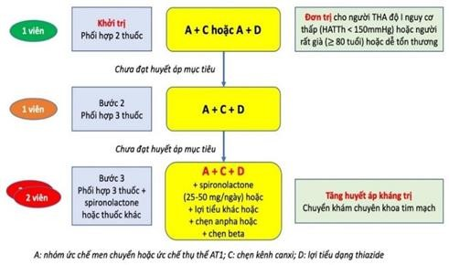
Phác đồ điều trị THA chung
QĐ 5904-BYT 2019
Notes:
Nên phối hợp sớm 2 thuốc để nhanh chóng đạt HA mục tiêu trừ các trường hợp THA độ I nguy cơ thấp, người ≥ 80 tuổi hoặc dễ tổn thương.

Slide 27
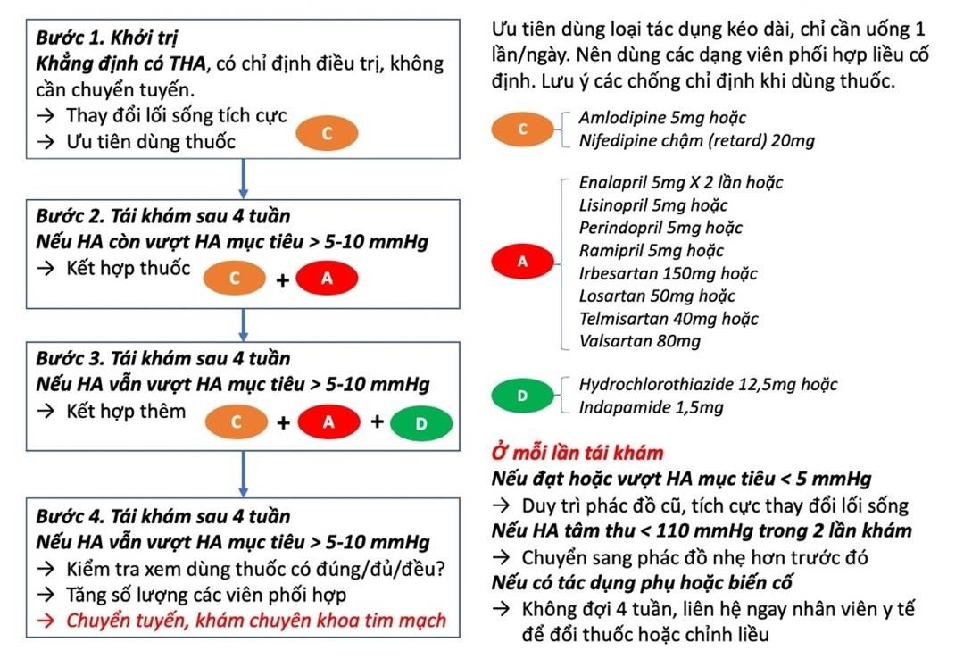
Phác đồ điều trị THA chung

Slide 28
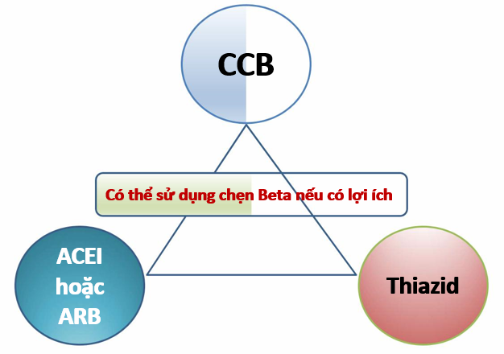
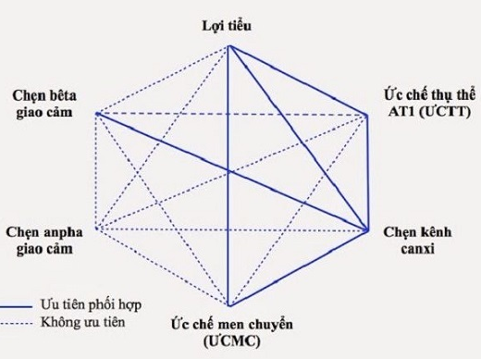
Phối hợp thuốc điều trị THA
QĐ 3192- BYT 2010

Slide 29
Tiếp cận và theo dõi
Lần đầu tiên phát hiện THA: Cần khám lâm sàng toàn diện và làm đầy đủ các xét nghiệm cơ bản (trong 3 tháng đầu).
Các xét nghiệm cơ bản cần nhắc lại định kỳ mỗi 6-12 tháng 1 lần hoặc sớm hơn khi người bệnh có biểu hiệu bất thường.
Theo dõi sát HA và các dấu hiệu lâm sàng trong 1 tháng đầu khi khởi trị hoặc khi thay đổi phác đồ điều trị THA.
Khi HA ổn định (đạt HA mục tiêu và không có tác dụng phụ) thì sẽ khám và theo dõi định kỳ mỗi 1-3 tháng 1 lần.

Slide 30
Tiếp nhận tại TYT
1. Những trường hợp BN ở tuyến trên làm XN mà không thấy bất thường.
2. THA đã được kiểm soát ổn định ở tuyến trên với một phác đồ hiệu quả, đạt mục tiêu điều trị THA, trên cơ sở các thuốc sẵn có tại trạm y tế xã.

Slide 31
Khi nào cần chuyển tuyến điều trị?
1. THA ở người trẻ (≤ 40 tuổi), THA phụ nữ có thai hoặc nghi THA thứ phát;
2. THA có nhiều bệnh nặng phối hợp;
3. THA đang điều trị có diễn biến bất thường, không đạt HA mục tiêu dù điều trị ≥ 3 thuốc, ít nhất 1 lợi tiểu hoặc không dung nạp thuốc
4. THA nghi ngờ hoặc đã có biến chứng nặng (như TBMMN, suy tim, bệnh mạch vành, phình tách ĐM chủ, suy thận, tiền sản giật...);
5. Khi cần làm XN cho lần đầu tiên phát hiện THA hoặc khám định kỳ 6-12 tháng (nếu trạm y tế chưa làm được đủ XN cơ bản).

Slide 32
Xử trí cấp cứu THA
Khi HA ≥ 200/120 mmHg hoặc ≥180/110 mmHg có các biểu hiện như đau thắt ngực, đau đầu dữ dội, thở nhanh nông, nhìn mờ, đi tiểu giảm, buồn nôn và nôn, lơ mơ, co giật, có dấu hiệu thần kinh khu trú hoặc suy tim…
Cần chuyển BN khẩn cấp tới bệnh viện tuyến trên
Dùng thuốc hạ áp có sẵn tại trạm y tế nếu không có CCĐ.
Tránh dùng nifedipine loại tác dụng nhanh (uống hoặc ngậm dưới lưỡi) vì tác dụng hạ HA mạnh, khó kiểm soát.
Notes:
Trước đây, nifedipin giải phóng tức thì thường được lựa chọn để kiểm soát cơn tăng huyết áp khẩn cấp do tác dụng hạ áp đạt được trong khoảng 15 phút và việc sử dụng lại dễ dàng[1]. Tuy nhiên, đã có nhiều báo cáo về biến cố bất lợi liên quan đến việc sử dụng nifedipin giải phóng tức thì, bao gồm: thiếu máu cơ tim, nhồi máu cơ tim, kéo dài khoảng QT, rung thất và đột quỵ do gây ra tác dụng hạ áp quá nhanh, mạnh và khó kiểm soát

Slide 33
Xử trí cấp cứu THA
Nguyên tắc điều trị tăng HA cấp cứu Theo JNC:
Hạ HA ngay bằng thuốc truyền TM: nicardipine, nitroglycerin,..
Trong đa số trường hợp không nhất thiết phải đưa HA ngay về mức bình thường:
  Hạ HA <=25% trong vòng 1 giờ đầu
  Nếu tình trạng bệnh nhân ổn, tiếp tục hạ HA xuống mức 160/100 mmHg trong vòng 2-6 giờ và xuống mức bình thường trong vòng 24-48 giờ.

Slide 34
Điều trị THA trên các đối tượng đặc biệt

Slide 35
Phụ nữ có thai
Định nghĩa: HATT ≥ 140 mmHg và/hoặc HATTr ≥ 90 mmHg tại tuần thứ 20 hoặc trước đó hoặc đang điều trị thuốc THA (NICE 2011).
Cần xếp loại: Tiền sản giật – sản giật, THA thai kỳ, THA mạn tính (tiên phát, thứ phát, áo choàng trắng), tiền sản giật trên nền THA mạn tính.
Điều trị: Cân nhắc lợi ích nguy cơ khi HA: 140/90 tới 149/99 mmHg, trên mức này: Bắt buộc điều trị
Mục tiêu điều trị: HATT < 150 mmHg, HATTr: 80 - 100 mmHg, không nên duy trì dưới 80 mmHg.

Slide 36
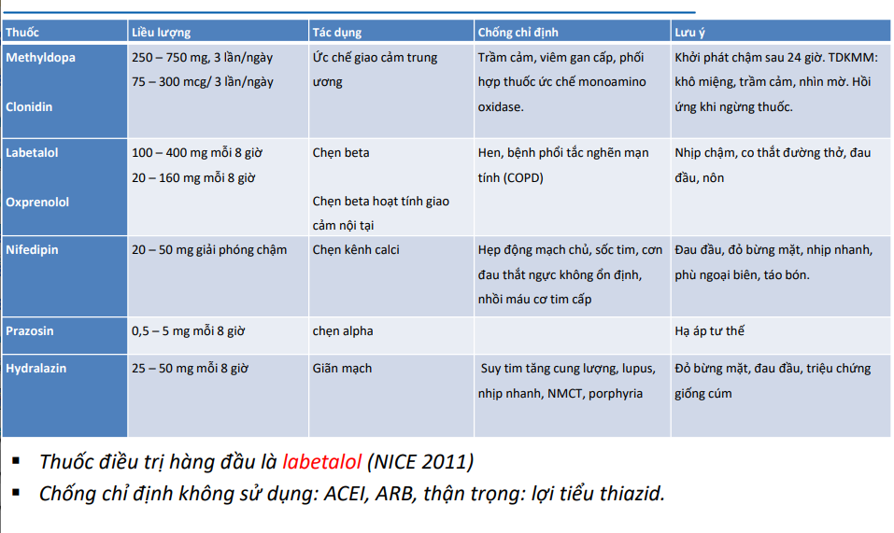
Phụ nữ có thai

Slide 37
Phụ nữ cho con bú
Sau khi sinh, có thể vẫn cần tiếp tục duy trì điều trị THA.
Thuốc sử dụng:
  Không sử dụng thuốc lợi tiểu nếu cho con bú (bài tiết vào sữa).
  Một số thuốc không ảnh hưởng tới trẻ bú mẹ (an toàn): labetalol, nifedipin, enalapril, captopril, atenolol, metoprolol.
  Một số thuốc chưa đủ bằng chứng an toàn: ARB, amlodipin, ACEI (ngoài captopril và enalapril).
Cần theo dõi toàn trạng của trẻ nhỏ khi điều trị THA cho bà mẹ bằng thuốc.

Slide 38
THA ở người già
Điều trị bằng các loại thuốc hàng đầu đều mang lại lợi ích ở người già. Với tuổi > 80 có HATT ≥160: khuyến cáo giảm xuống 150 mm Hg.
Thiazid, chẹn calci DHP là lựa chọn hàng đầu cho bệnh nhân người già có THA tâm thu đơn độc.
Hạn chế sử dụng chẹn beta ở người trên 60 tuổi.
Liều lượng: Nên sử dụng liều thấp nhất, tăng liều rất từ từ.
Nếu mục tiêu < 120mmHg: Cần theo dõi sát vì dễ xảy ra TDKMM: Tụt HA, RL điện giải, ngất, tổn thương thận cấp.

Slide 39
THA ở BN suy thận
Kiểm soát HA trong suy thận mạn là bắt buộc ở mọi giai đoạn.
Bất kỳ thuốc đầu tay nào cũng được khuyến cáo ở BN suy thận mạn
Khởi đầu điều trị khi HA dai dẳng > 140/90 mmHg, đích: < 140/90 mmHg
Điều trị đầu tay là ACEI hoặc ARB ở BN suy thận mạn có protein niệu.
Thận trọng khi sử dụng lợi tiểu kháng aldosteron

Slide 40
Bệnh nhân có bệnh tim mạch
Suy tim mạn:
Mục tiêu điều trị < 140/90 mmHg (Có thể xem xét < 130/80 mmHg)
Cần sử dụng thuốc hạ áp chậm.
Thuốc được khuyến cáo: ACEI (hoặc ARB), BB (carvedilol, metoprolol, bisoprolol, nebivolol), kháng aldosteron
Bệnh lý mạch vành ổn định:
Mục tiêu điều trị < 140/90 mmHg (Có thể xem xét < 130/80 mmHg)
Thuốc khuyến cáo: BB, ACEI, thiazid. Nếu chống chỉ định BB có thể thay bằng Non - DHP (không có rối loạn chức năng thất trái).
Cần chú ý trong trường hợp dùng chống đông khi THA nặng chưa kiểm soát (nguy cơ xuất huyết não).

Slide 41
Bệnh nhân có bệnh tim mạch
Hội chứng mạch vành cấp:
Chẹn beta là điều trị nền tảng, dùng ngay trong 24h đầu nếu không có chống chỉ định.
ACEI và ARB có thể coi là thuốc hàng đầu.
Chẹn calci không hữu ích ở bệnh nhân NMCT ST chênh cấp.
Lợi tiểu: Lợi tiểu quai ưu tiên hơn thiazid khi có suy tim NYHA III/IV hoặc có suy thận

Slide 42
Bệnh nhân đái tháo đường
Điều trị THA được khuyến cáo mạnh mẽ ở bệnh nhân đái tháo đường có HA tâm thu ≥ 140 mmHg.
Bất cứ thuốc điều trị THA đầu tay nào cũng có thể được sử dụng , ưu tiên ACEI và ARB.
Mục tiêu điều trị là < 140/90 mmHg (có thể cân nhắc HATT < 120 mmHg với BN có nguy cơ đột quỵ)

Slide 43
THA kháng trị
Khái niệm:
HA tâm thu > 140 mmHg ở bệnh nhân sử dụng 3 loại thuốc hoặc nhiều hơn, bao gồm một thuốc lợi tiểu, ở liều dung nạp.
Cần loại trừ trường hợp kém tuân thủ điều trị, THA áo choàng trắng hoặc THA thứ phát.
Điều trị:
Kiểm tra hiệu quả của thuốc và loại bỏ thuốc không hiệu quả.
Ít thuốc được sử dụng cho THA kháng trị
Lợi tiểu kháng aldosteron được cân nhắc khi kiểm soát được K⁺
Có thể sử dụng chẹn alpha giao cảm.
Cần tham khảo ý kiến chuyên gia.

Slide 44
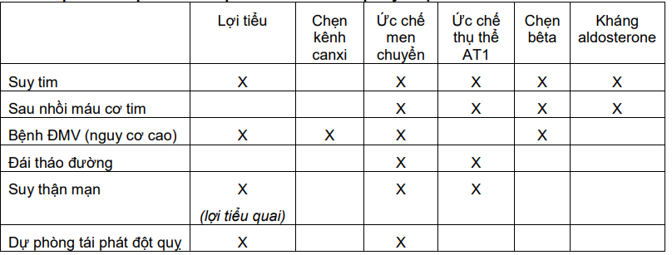
Chỉ định bắt buộc điều trị THA
QĐ 3192- BYT 2010

Slide 45
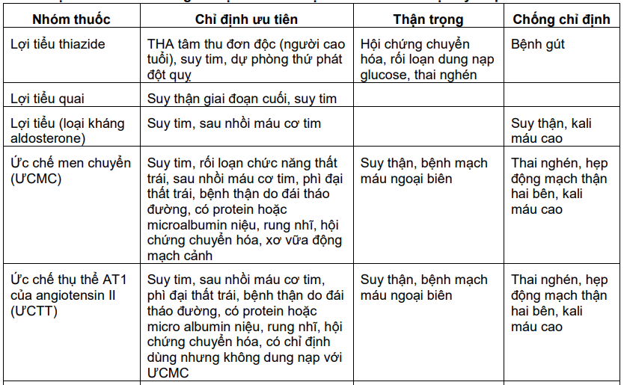
Chỉ định ưu tiên và chống chỉ định
QĐ 3192- BYT 2010

Slide 46
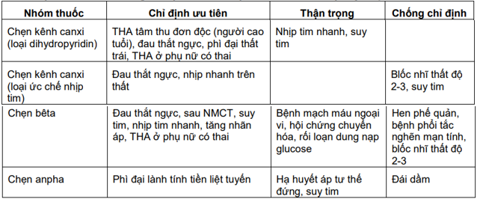
Chỉ định ưu tiên và chống chỉ định
QĐ 3192- BYT 2010

Slide 47
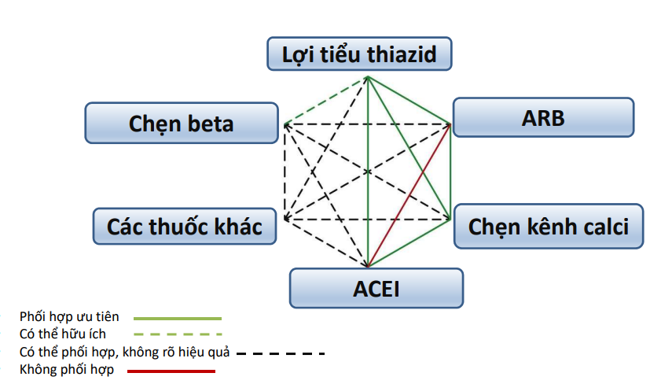
Một số tương tác thuốc

Slide 48
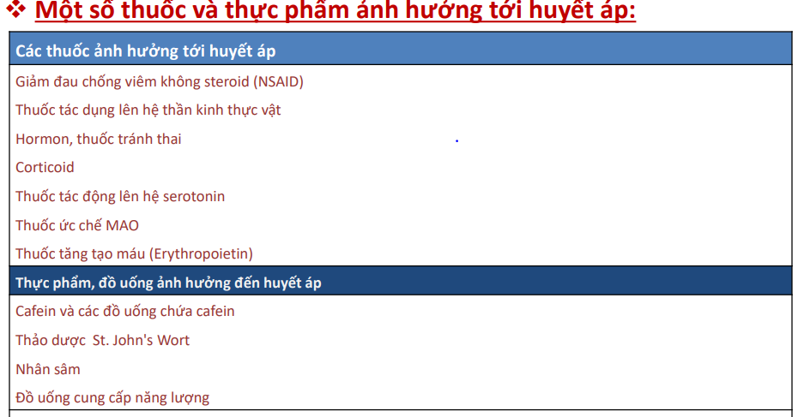
Một số tương tác thuốc

Slide 49
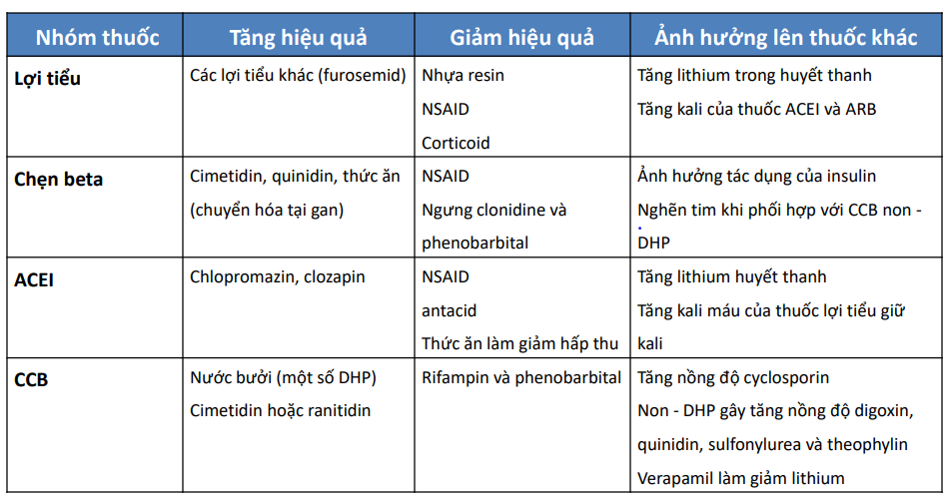
Một số tương tác thuốc

Slide 50


